Slide 1
Weryfikacja i potwierdzanie efektów uczenia się – wyzwania w naukach społecznych
Prof. SGH, dr hab. Jakub Brdulak
VI Akademickie Forum Jakości, 2024.10.15

Slide 2
Agenda:
[20 minut]
3
Efekty uczenia się. Kształcenie wyższe wg standardów europejskich
Wyzwania związane z efektami uczenia się
- uczenie się, drukarnie dyplomów, …
8

Slide 3
Efekty uczenia się. Kształcenie wyższe wg standardów europejskich

Slide 4
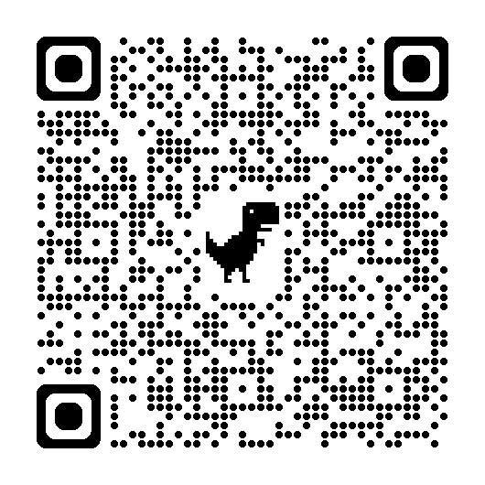
Czym jest kształcenie wyższe?
Jakub Brdulak
4
Definicja 1:
definicja zakresowa odwołująca się do formalnych charakterystyk kształcenia i związanych z nim instytucji. Generalnie definicja ta określa poziomy kształcenia przez progresję wskaźników postępu, takich jak deskryptory 6 (5?) – 8 poziomu PRK/ERK; warunki, jakie trzeba spełnić, aby być zaliczonym do tego poziomu kształcenia (zwykle przepisy prawa), a także standardy i kryteria oceny, np. akredytacji.
Definicja 2:
definicja zwana istotową albo funkcjonalną, odwołuje się do fundamentalnej idei, istoty „kształcenia wyższego”, do funkcji, jakie ono wypełnia, do jego cech niedzielonych z innymi formami kształcenia. Jest bardzo trudna do sformułowania i to ona właśnie jest (lub powinna być) przedmiotem permanentnej debaty i interpretacji w środowisku akademickim.
Wspólny namysł i dyskusja umożliwiają jak najcelniejszy wybór ważnych i zmieniających się funkcji kształcenia wyższego dostosowując je do potrzeb społecznych oraz do zamierzeń i możliwości „naszej” uczelni i jej misji.
Źródło: E. Chmielecka, J. Brdulak, K. Trawińska-Konador, Rozmowy przy drugiej kawie: Czym jest kształcenie wyższe? Gazeta SGH, 2020.12.16,
https://gazeta.sgh.waw.pl/konferencje-debaty-spotkania/rozmowy-przy-drugiej-kawie-czym-jest-ksztalcenie-wyzsze

Slide 5

Konstrukcja studiów: efekty uczenia
Jakub Brdulak
5
European Qualification Framework
Rozporządzenie ministra nauki i szkolnictwa wyższego z dnia 14 listopada 2018 r. w sprawie charakterystyk drugiego stopnia efektów uczenia się dla kwalifikacji na poziomie 6-8 Polskiej Ramy Kwalifikacji, Dz.U. 2018 poz. 2218 z późn. zm.
https://isap.sejm.gov.pl/isap.nsf/DocDetails.xsp?id=wdu20180002218
dostęp:
2024.09.26
Kierunkowe efekty uczenia się dostępne w programie studiów
Polska
Rama
Kwalifikacji
Przedmiotowe efekty uczenia się dostępne w sylabusach zajęć
System jest oparty na EFEKTACH UCZENIA (KSZTAŁCENIA dla oświaty) [ang.: LEARNING OUTCOMES]
EFEKTY UCZENIA = cele kierunków i cele zajęć.
Student wie jak będzie rozliczany z przedmiotów i kierunku studiów.
Uczelnia bierze odpowiedzialność za kwalifikacje/kompetencja absolwenta.

Slide 6
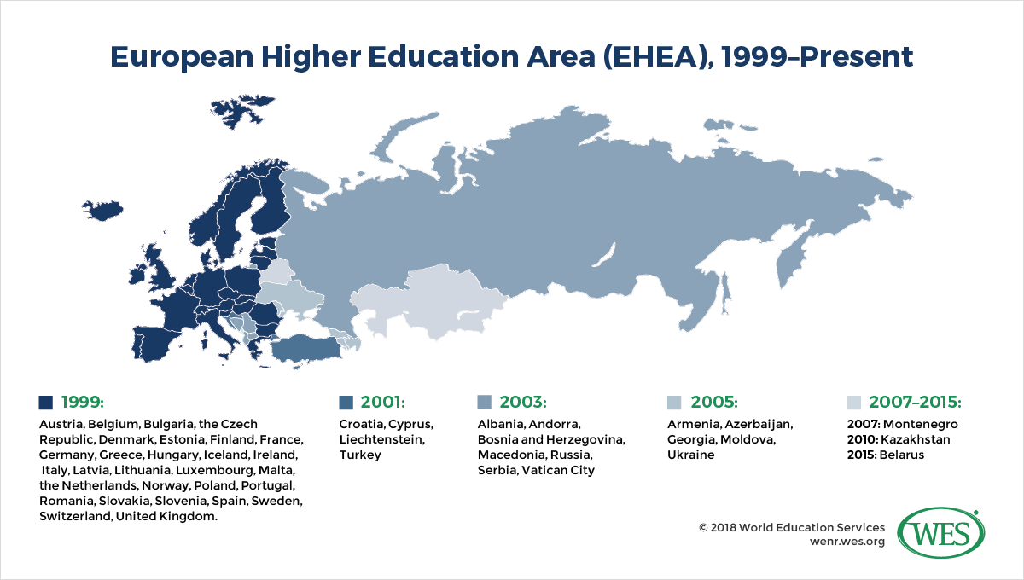
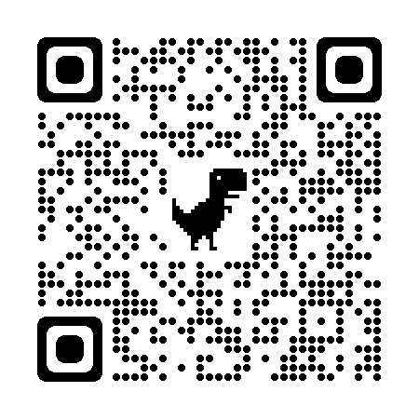
Europejski Obszar Szkolnictwa Wyższego
(ang.: European Higher Education Area – EHEA)
Jakub Brdulak
6
https://ehea.info/
Źródło grafiki: https://wenr.wes.org/wp-content/uploads/2018/12/WENR-1218-Bologna-v3.png, dostęp: 2024.09.26

Slide 7
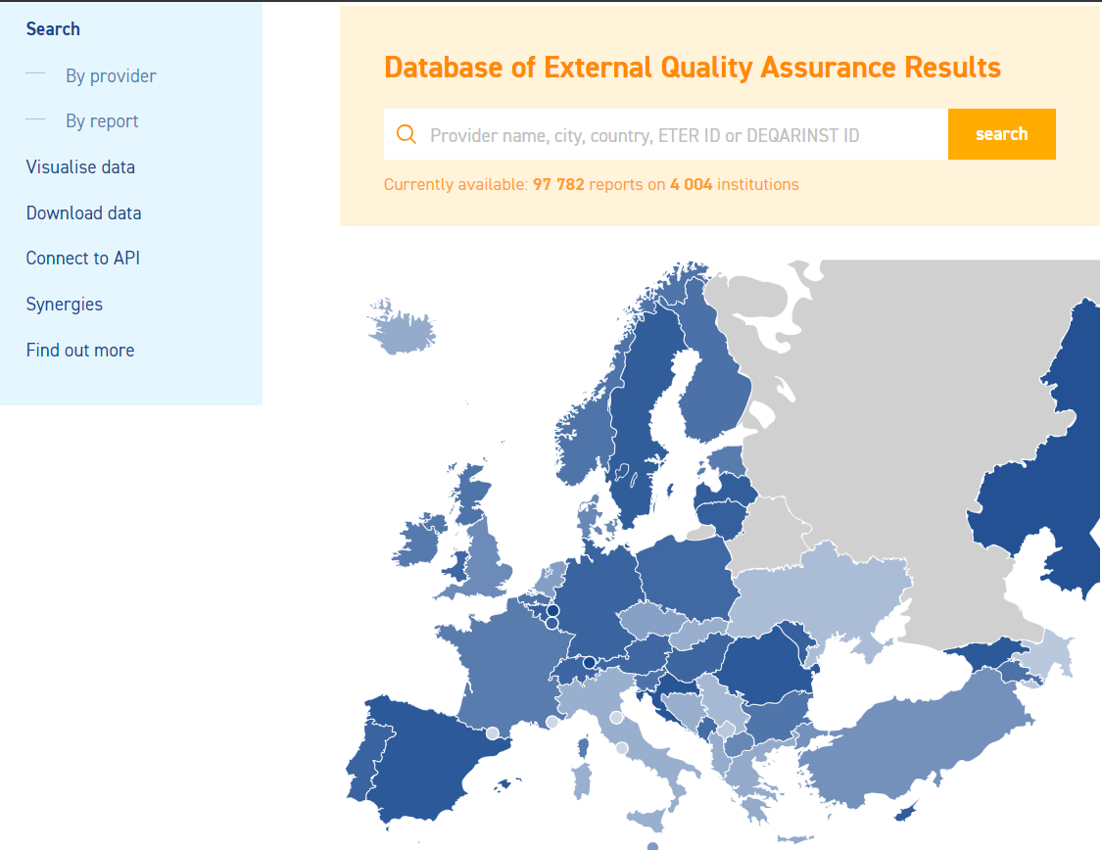



Jeden z fundamentów EHEA: zapewnianie jakości → baza DEQAR
Jakub Brdulak
7
https://www.eqar.eu/qa-results/search/
dostęp:
2024.09.26

Slide 8
Wyzwania związane z efektami uczenia się - uczenie się, drukarnie dyplomów, …

Slide 9
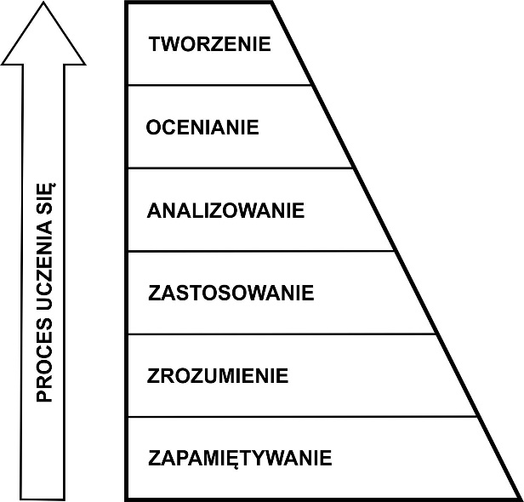
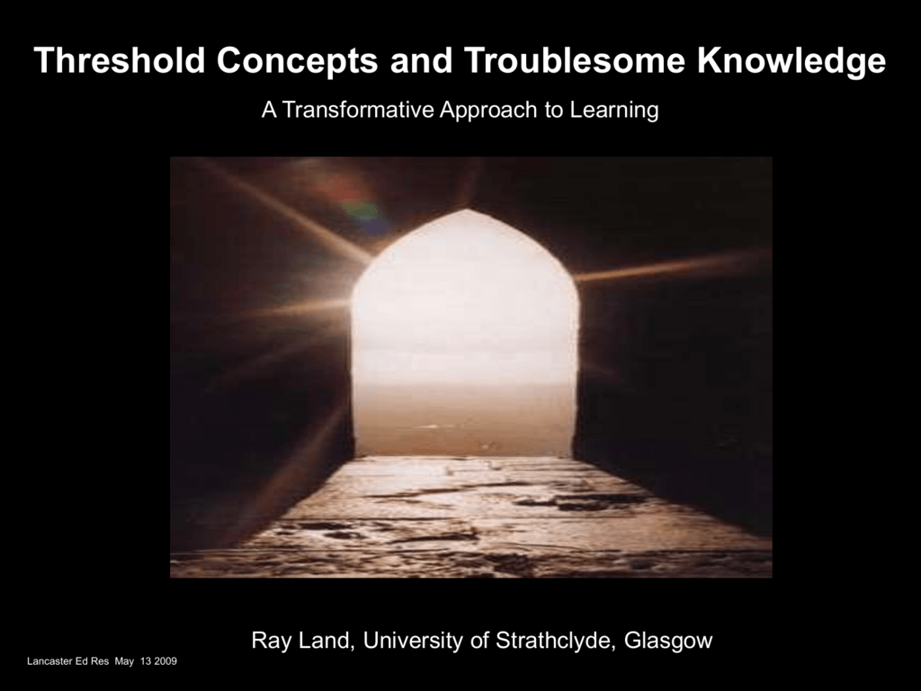
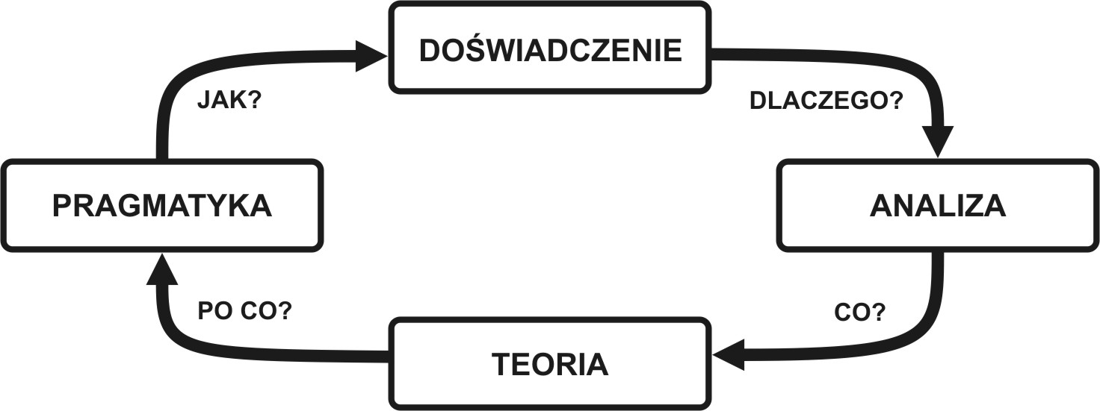
Jak się uczymy?
Progowa koncepcja uczenia się:
Cykl uczenia Honeya
i Mumforda:
Taksonomia Bloom-a:
Jak zmierzyć nasze kompetencje?
Honey, P. & Mumford, A. (1982) Manual of Learning Styles
Źródło: opracowanie własne na podstawie Revised Bloom's Taxonomy.
Land R., Meyer J.H.F., Flanagan M. red. (2016), Threshold Concepts in Practice, Sense Publishers.

Slide 10
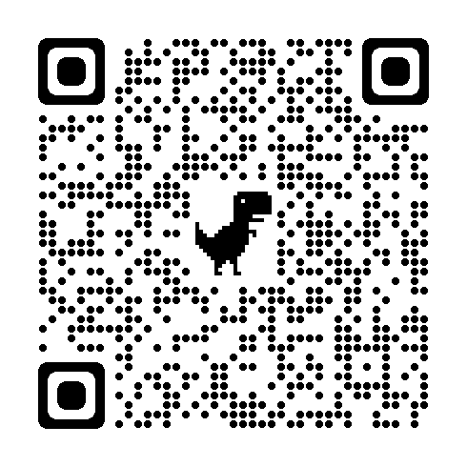
Drukarnie dyplomów i akredytacji wg standardów europejskich
Jakub Brdulak
10
Academic Integrity
Można łatwo zapisać się na tzw. studia, których forma jest dostosowywana pod oczekiwania klienta.
Podawana jest informacja o zewnętrznej akredytacji, ale brakuje szczegółów na ten temat lub zewnętrzna agencja akredytacyjna reprezentuje kraj, wyspę lub stan, który nie posiada przepisów dotyczących autoryzacji i funkcjonowania uczelni.
Brak rozpoznawania działalności dydaktycznej organizacji przez uznawane międzynarodowe organizacje, takie jak Rada Europy lub UNESCO.
Organizacja przeważnie nie podaje listy pracowników i informacji o ich kwalifikacjach.
Wymagana jest niewielka, jeśli w ogóle, obecność studentów podczas tzw. studiów, zarówno on-line, jak i na zajęciach.
Fizyczny adres organizacji lub jej kampusu nie jest podany lub jest podany tylko adres skrytki pocztowej.
Wzór dyplomu lub certyfikatu znajduje się na stronie internetowej organizacji.
Organizacja ma podobną nazwę do innych znanych uczelni.
Witryna internetowa organizacji oferuje różne metody płatności na swojej stronie głównej.
Organizacja często oferuje „kształcenie nietradycyjne” lub „kształcenie na odległość” i uznaje na szeroką skalę doświadczenie życiowe, bez podawania jasnych procedur określających, na jakiej podstawie to uznawanie jest dokonywane.
https://www.eqar.eu/kb/accreditation-mills/#how-to-recognise-a-diploma-and-degree-mill
dostęp:
2024.04.15

Slide 11

Zapraszam do kontaktu: jakub.brdulak@sgh.waw.pl
Dziękuję za uwagę!

